Slide 1
Città metropolitana di Firenze
Dati sintetici su imprese femminili, giovanili e straniere - secondo trimestre 2024
Report elaborato con i dati disponibili al 21.8.2024

Slide 2
Dati di sintesi
Dopo aver superato, a fine 2023 la soglia delle 17.000 unità attive, le imprese straniere consolidano ulteriormente le proprie consistenze numeriche, chiudendo il primo semestre a 17.567 (+2,9% annuale). Le imprese giovanili under 35 attive, pur in crescita su base trimestrale, accusano un calo su base annua del 3,3%. Le imprese femminili attive confermano il proprio ruolo, mantenendosi intorno alle 20,000 unità attive.

Slide 3
Valori assoluti e quote
IMPRESE FEMMINILI
IMPRESE GIOVANILI
IMPRESE STRANIERE
22.706
6.805
19.524
di cui attive
di cui attive
di cui attive
20.005
6.175
17.567
  Quanto incidono sulle imprese attive fiorentine?
22,5%
6,9%
19,8%
Toscana 24%
Italia
22,7%
Toscana7%
Italia
8,2%
Toscana16,9%
Italia 11,7%

Slide 4
Il grado di partecipazione
IMPRESE FEMMINILI
IMPRESE GIOVANILI
IMPRESE STRANIERE
22.620
6.548
19.370
di cui attive
di cui attive
di cui attive
19.919
5.914
17.406
  Con quale grado di esclusività si caratterizzano queste forme, al netto delle imprese individuali, dove essa è totalitaria?
  Nelle compagini sociali, l’esclusività è particolarmente pronunciata nelle imprese straniere, diversamente dalle imprese femminili, dove la quota di imprese solo femminili è al 48,3% e delle imprese giovanili, dove si mantiene al di sopra del 50% (51,6%).

Slide 5
La dinamica di iscrizioni e cancellazioni
IMPRESE FEMMINILI
IMPRESE GIOVANILI
IMPRESE STRANIERE
1.367 iscrizioni
1.380 iscrizioni
1.698
iscrizioni
1.345 cessazioni
541 cessazioni
1.148
cessazioni
  I saldi tra iscrizioni e cessazioni sono positivi, sia pur con saldi assai diversificati; il dato delle imprese giovanili, dove si registrano sempre poche cessazioni, in realtà va letto assieme al passaggio anagrafico, che annualmente ne ridimensiona il valore assoluto) e che si fa sentire in modo marcato proprio nel passaggio dal 4° al 1° trimestre.
  Quanto incide (nell’ultimo trimestre) ciascuna dinamica sul totale delle iscrizioni e cessazioni?
26,9%
21%
30,7%
Toscana 28,3%
Italia
26,7%
Toscana20,8%
Italia
22,9%
Toscana27,7%
Italia
18,7%

Slide 6
Le iscrizioni per settori – 2° trimestre 2024
  I dati si riferiscono al 2° trimestre 2024, limitatamente alle imprese collocate in uno dei settori della classificazione Ateco. Come appare dai singoli diagrammi, sono diverse le attività prescelte a seconda del tipo di impresa: prevalgono i servizi tra le imprese femminili e giovanili, le attività industriali (manifatturiero e costruzioni) nelle imprese straniere.

Slide 7
Settori economici relativi all’attività principale
  Dalla distribuzione per settori Ateco, si evidenzia una concentrazione delle imprese straniere nel commercio e nell’industria; le i. giovanili si concentrano nei servizi, a partire da quelli tradizionali, per arrivare a quelli del c.d terziario non commerciale, mentre nelle imprese femminili si denota una significativa presenza nei servizi alle persone, nel commercio, nelle attività immobiliari, manifatturiere e agricole.

Slide 8
Macro-settori di attività

Slide 9
Classi di forme giuridiche (imprese attive)
Imprese straniere
Imprese giovanili
Imprese femminili
  L’impresa individuale è maggioritaria, ma in modo diverso tra imprese femminili, straniere e giovanili. Da notare come un terzo delle imprese femminili siano società.

Slide 10
Classi di capitale sociale (imprese attive)
Imprese straniere
Imprese giovanili
Imprese femminili
  ……

Slide 11
L’occupazione nelle imprese attive
Classe di addetti | Imprese straniere |  |  | Imprese giovanili |  |  | Imprese femminili
 | Imprese | Addetti | Quota % imprese | Imprese | Addetti | Quota % imprese | Imprese | Addetti | Quota % imprese
nessun addetto | 2.186 | 0 | 12,4% | 1.156 | 0 | 18,7% | 3.222 | 0 | 16,1%
1 addetto | 9.741 | 9.741 | 63,3% | 3.552 | 3.552 | 70,8% | 9.738 | 9.738 | 58,0%
2-5 addetti | 4.147 | 12.094 | 27,0% | 1.111 | 3.268 | 22,1% | 5.164 | 14.710 | 30,8%
6-9 addetti | 800 | 5.761 | 5,2% | 194 | 1.366 | 3,9% | 948 | 6.793 | 5,6%
10 - 49 addetti | 672 | 11.147 | 4,4% | 155 | 2.557 | 3,1% | 858 | 14.683 | 5,1%
50 - 249 addetti | 20 | 1.524 | 0,1% | 7 | 745 | 0,1% | 66 | 6.129 | 0,4%
250 - 499 addetti | 1 | 285 | 0,0% | 0 | 0 | 0,0% | 6 | 1.950 | 0,0%
500 e più addetti | 0 | 0 | 0,0% | 0 | 0 | 0,0% | 3 | 2.879 | 0,0%
Totale impr.con addetti | 15.381 | 40.552 | 100,0% | 5.019 | 11.488 | 100,0% | 16.783 | 56.882 | 100,0%
Imprese straniere
Imprese giovanili
Imprese femminili
  Un’ampia maggioranza delle imprese è micro (1 addetto) o piccole imprese (fino a 9 addetti: si va dal 26% delle imprese giovanili, al 36,4% delle imprese femminili, passando per il 32,2% delle imprese straniere. Più in generale, la dimensione media di queste imprese è decisamente inferiore rispetto alle altre imprese, tanto a livello locale, quanto a livello regionale e nazionale.
FIRENZE
Addetti medi x impresa
impresa straniera | impresa non straniera
2,31 | 4,79
impresa giovanile | impresa non giovanile
1,86 | 4,86
impresa femminile | impresa non femminile
2,84 | 4,72
TOSCANA
Addetti medi x impresa
impresa straniera | impresa non straniera
2,39 | 3,75
impresa giovanile | impresa non giovanile
1,88 | 3,65
impresa femminile | impresa non femminile
2,55 | 3,83
ITALIA
Addetti medi x impresa
impresa straniera | impresa non straniera
2,03 | 4,18
impresa giovanile | impresa non giovanile
1,90 | 4,11
impresa femminile | impresa non femminile
2,45 | 4,36

Slide 12
«Età» delle imprese
Imprese straniere
Imprese giovanili
Imprese femminili

Slide 13
La sopravvivenza delle imprese
Imprese straniere
Imprese giovanili
Imprese femminili

Slide 14
Distribuzione sul territorio provinciale

Slide 15
Altri aspetti
  La presenza di imprese con status artigiano nelle tre forme a fianco denota una quota lievemente maggiore rispetto ai dati medi riferiti a Toscana e molto più accentuati considerando l’Italia.
  Probabilmente la specializzazione settoriale e una marcata diffusione della piccola impresa artigiana sul territorio potrebbero costituire due dei fattori che spiegano questa particolarità.
  Di seguito l’incidenza delle diverse forme di impresa all’interno del panorama delle startup innovative (201 a inizio Agosto, numero in calo rispetto ai periodi precedenti, calo che ha influito anche sulle dinamiche di queste forme di organizzazione imprenditoriale).
  Come si può notare, la startup attira l’imprenditoria giovanile (1 su startup su 5 è un’impresa giovanile).
  Dal confronto con Toscana e Italia emerge una modesta «sotto-rappresentazione» delle imprese femminili (12,9% rispetto al 14,7% toscano e al 14% nazionale).
IMPRESE STRANIERE
IMPRESE GIOVANILI
IMPRESE FEMMINILI
  9:
  4,5%
  40: 19,9%
  26: 12,9%

Slide 16
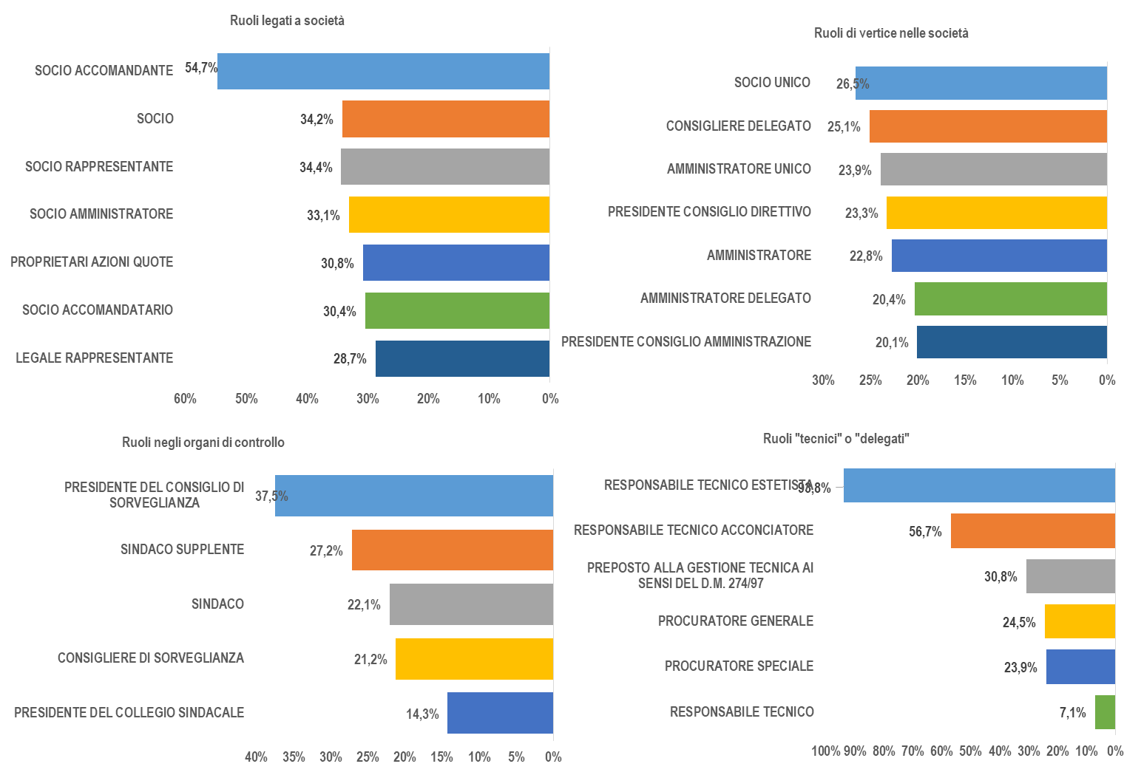
Altri aspetti – cosa fanno le donne…

Slide 17
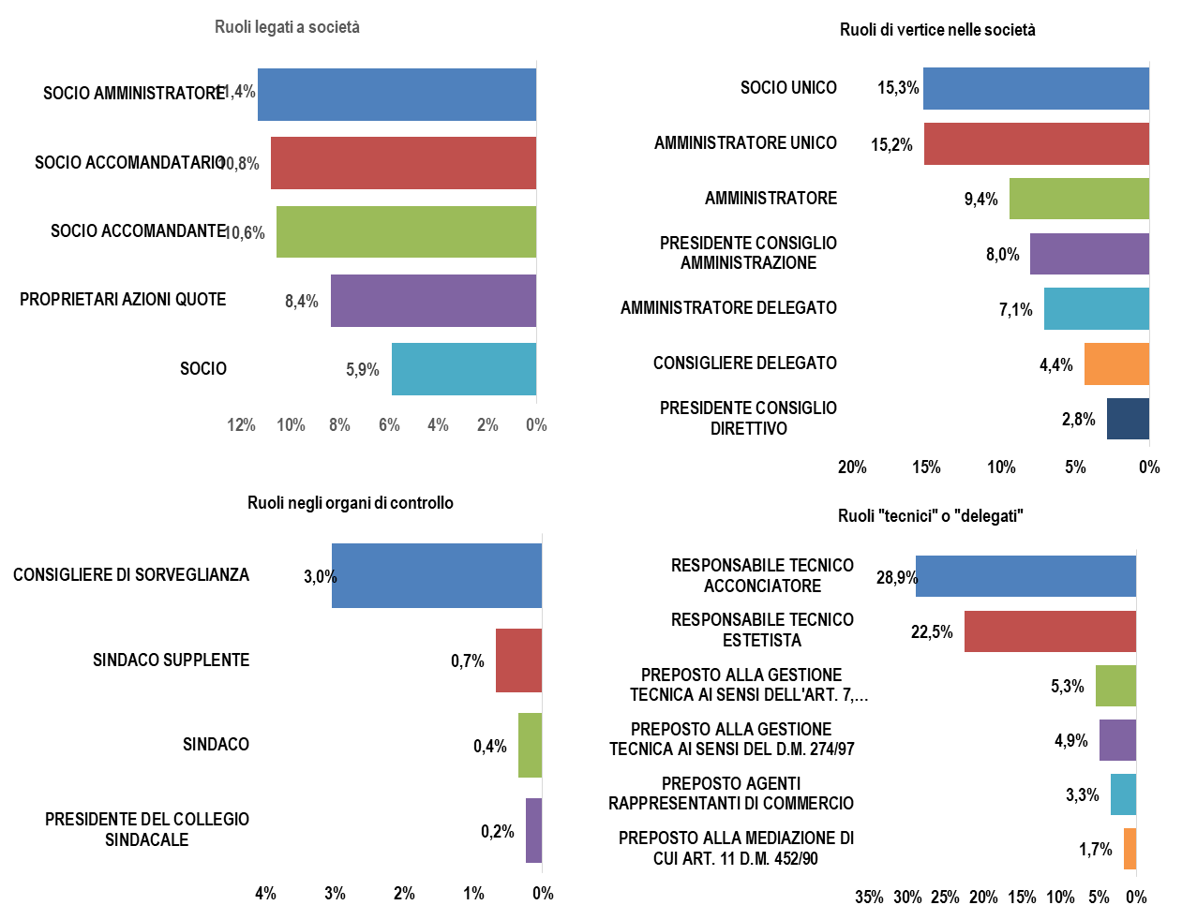
Altri aspetti – cosa fanno gli stranieri…

Slide 18
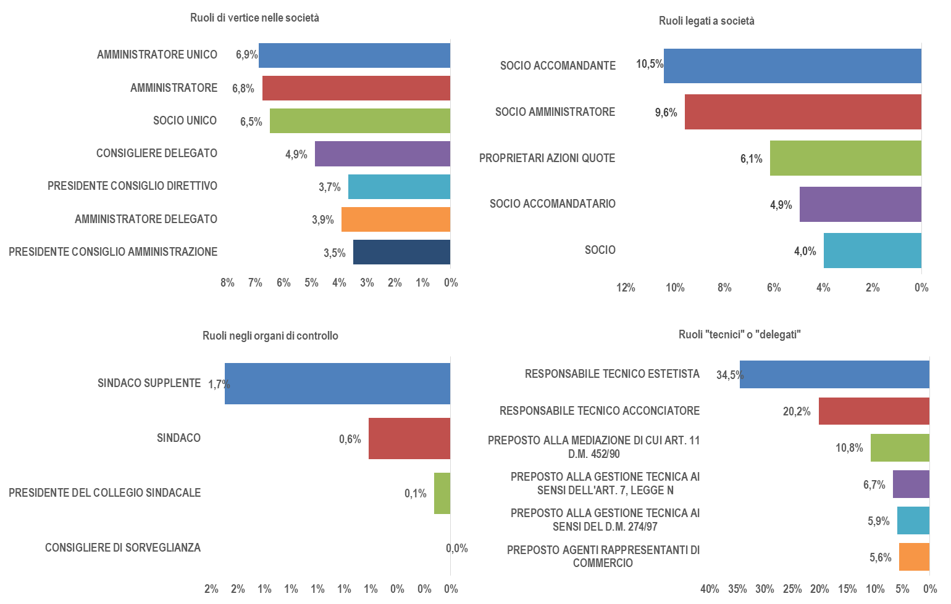
Altri aspetti – cosa fanno gli under 35…

